Slide 1
АНТИБИОТИКИ БЕТА-ЛАКТАМЫ
ФГБОУ ВО КрасГМУ им.проф. В.Ф. Войно-Ясенецкого Минздрава России
Фармацевтический колледж
видео-лекция для студентов 1 курса
специальности 33.02.01 Фармация
преподаватель
Марина Владимировна Анисимова
Красноярск
2023

Slide 2
План лекции:
Общее понятие об антибиотиках. Классификация по механизмам действия:
А) Антибиотики, нарушающие синтез микробной стенки:
Бета-лактамные антибиотики:
Антибиотики группы пенициллинов.
Антибиотики группы цефалоспоринов.
Карбапенемы (имипенем + циластатин (тиенам), меропенем, эртапенем).
Монобактамы (азтреонам).
Гликопептиды (ванкомицин, тейкопланин).
Разные антибиотики (фосфомицин, циклосерин, капреомицин).
Б) Аантибиотики, нарушающие синтез цитоплазматической мембраны:
1. Циклические полипептиды (полимиксин В, грамицидин С).
2. Полиены (нистатин, натамицин, амфотерицин В (противогрибковые антибиотики).

Slide 3
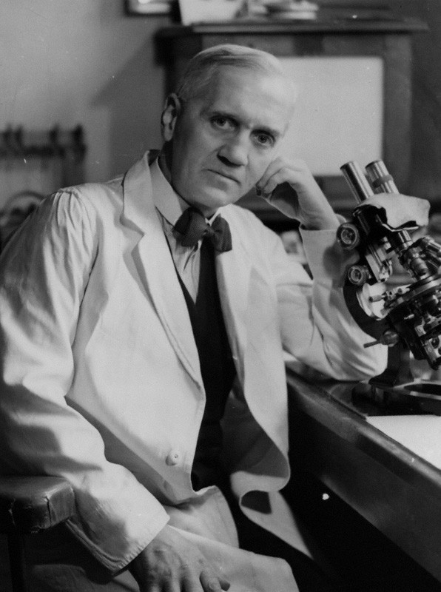
Антибиотики — вещества преимущественно микробного происхождения, их полусинтетические и синтетические аналоги, способные в больших разведениях избирательно подавлять жизнеспособность чувствительных к ним микроорганизмов. Открытие и выделение антибиотиков является одним из крупнейших достижений в медицине.
Первый антибиотик ПЕНИЦИЛЛИН выделен из
плесневого гриба рода
Penicillium rubens
Александром
Флемингом,
британским
бактериологом в 1929г.

Slide 5
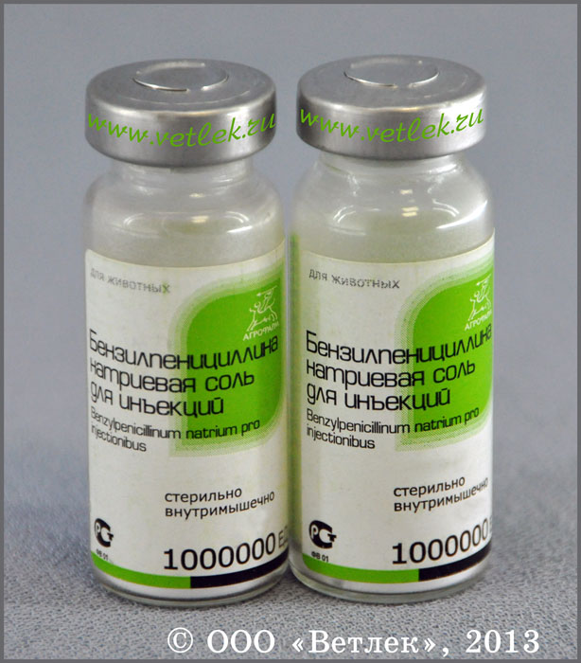
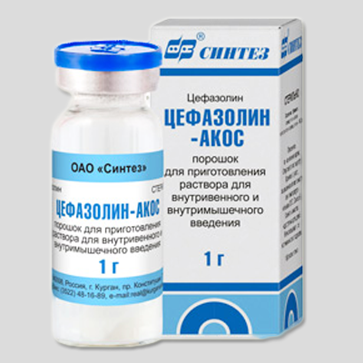
Классификация по механизму действия:
I группа - антибиотики, нарушающие синтез микробной стенки
Бета-лактамы:
а) пенициллины
б) цефалоспорины
в) монобактамы
г) карбапенемы
Гликопептиды.
Разные антибиотики (Фосфомицин (Монурал), Циклосерин, Капреомицин.

Slide 6
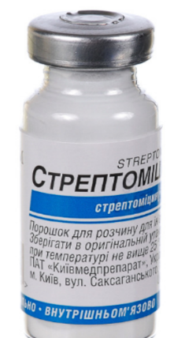
II группа - антибиотики, нарушающие функцию цитоплазматической мембраны:
Циклические полипептиды, полиены
III группа - антибиотики, нарушающие синтез белка в микробной клетке на уровне рибосом:
Аминогликозиды, тетрациклины, макролиды, линкозамиды, амфениколы
IV группа - антибиотики, нарушающие синтез нуклеиновых кислот:
Ансамицины

Slide 7
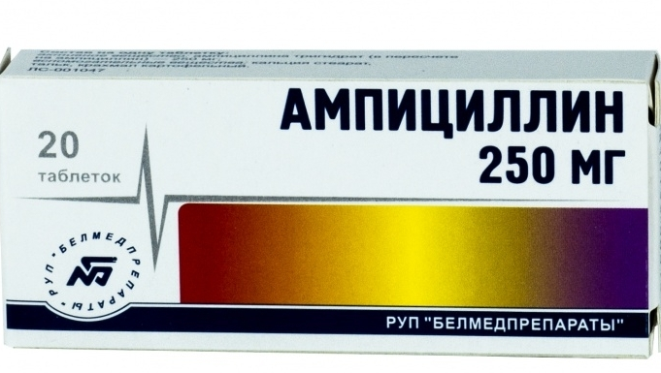
Антибиотики оказывают на микробов бактерицидное или бактериостатическое действие.
Бактерицидные антибиотики быстро вызывают гибель микроорганизмов; к ним относятся антибиотики I и II групп: бета-лактамы (пенициллины, цефалоспорины и др.), полимиксины, полиены; кроме того, аминогликозиды и в некоторых случаях (в высоких дозах) хлорамфеникол и рифампицин.
Бактериостатические антибиотики - нарушают рост и деление микроорганизмов; таким действием обладают тетрациклины, макролиды, линкозамиды, хлорамфеникол, рифампицин и другие антибиотики III и IV групп.
Деление антибиотиков на бактерицидные и бактериостатические является относительным. В малых концентрациях все они проявляют практически лишь бактериостатическое действие.

Slide 8
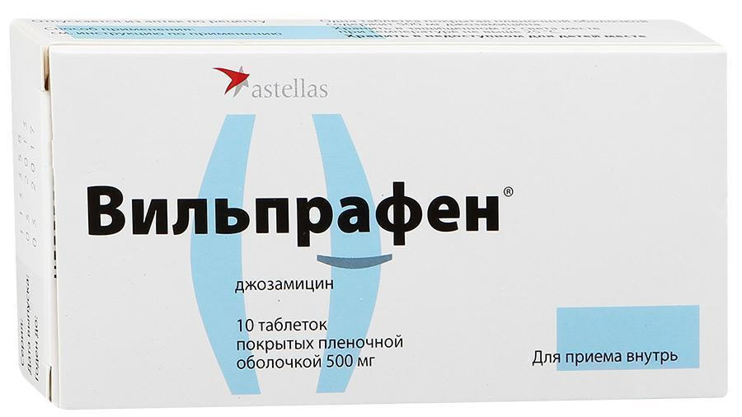
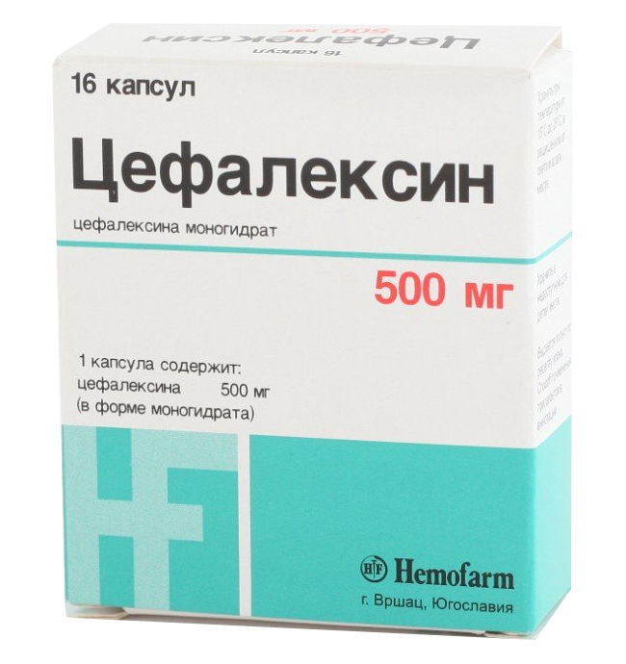
Антибактериальный эффект одних антибиотиков сохраняется лишь при непрерывном поддержании терапевтического уровня их в крови (пенициллины, цефалоспорины), других — удерживается еще 2—3 ч и более после выведения вещества (макролиды, рифампицин). В этом заключается их постантибиотическое действие.

Slide 9
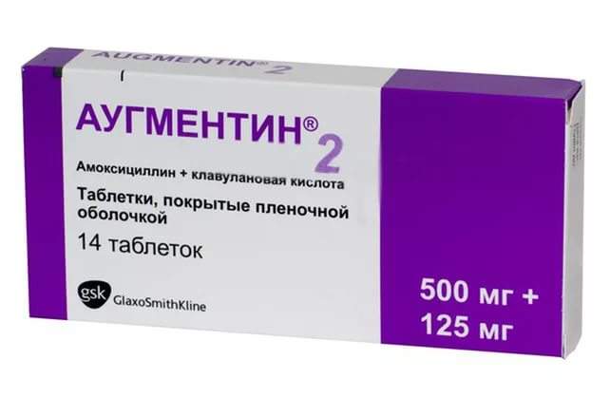
Спектр противомикробного действия антибиотиков
При выборе антибиотика необходимо учитывать спектр противомикробного действия. Все чувствительные к определенному антибиотику микроорганизмы составляют его спектр.
Антибиотики могут иметь узкий или широкий спектр действия.
Узкий спектр предполагает, например, преобладающее влияние на грамположительные и грамотрицательные кокки (препараты бензилпенициллина, макролиды) или только на грамотрицательные палочки (полимиксины). Есть антибиотики, избирательно действующие на грибы (нистатин, гризеофульвин).
Антибиотики широкого спектра (тетрациклины, хлорамфеникол) действуют на многие грамположительные и грамотрицательные кокки и палочки, а также на спирохеты, риккетсии, хламидии и других возбудителей.

Slide 10
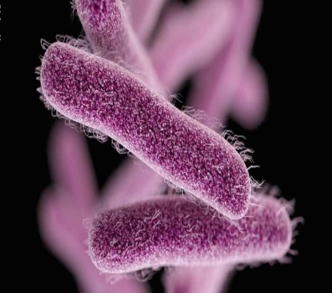
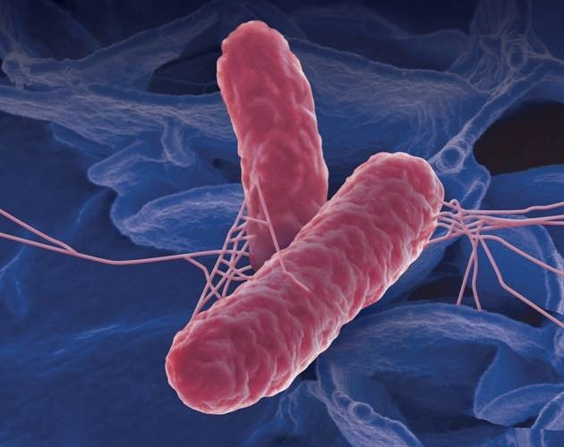
Развитие резистентности МО
Проблемой современной антибиотикотерапии (химиотерапии вообще) является такой тип устойчивости МО, как приобретенная резистентность к препаратам, которые еще недавно оказывали безупречный лечебный эффект.
В ответ на воздействие антибиотика МО вырабатывают специфические ферменты, инактивирующие антибиотик,
Например, бета-лактамазы или пенициллиназы.
Резистентность МО часто носит перекрестный характер.
МО с полирезистентностью устойчивы сразу к нескольким или многим представителям различных групп антибиотиков.

Slide 11
Пути преодоления антибиотикорезистентности:
периодическое (на 6—12 мес.), но полное изъятие антибиотика или всей группы с перекрестной резистентностью из обращения восстанавливает на определенный срок высокую терапевтическую активность антибиотиков
ограничение использования антибиотиков только теми случаями, где они действительно необходимы, т. е. запрет на назначение их без достаточных оснований, отказ от местного применения антибиотиков, которые предназначены для системной терапии
разработка препаратов, способных ингибировать ферменты бактерий, инактивирующие антибиотик (ингибиторы бета-лактамаз).

Slide 12
Ингибиторы β-лактамаз:
клавулановая кислота
сульбактам
тазобактам
авибактам.
Они используются при
создании комбинированных
(ингибитор-защищенных)
антибиотиков.

Slide 13
Антибиотики бета-лактамы
Пенициллины; цефалоспорины;
карбапенемы; монобактамы
Это вещества, имеющие в составе молекулы бета-лактамный цикл.
Механизм действия: необратимо ингибируют транспептидазу - фермент, обеспечивающий образование пептидных связей между отдельными цепями пептидогликана (основного компонента микробной стенки). В результате нарушается прочность клеточной стенки бактерий, что приводит к гибели бактерий
что проявляется
бактерицидным эффектом.

Slide 14
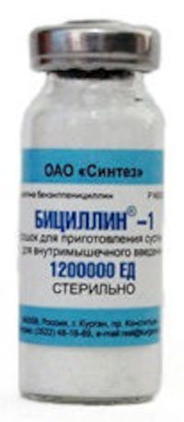
Группа пенициллинов
Биосинтетичнские (природные):
бензилпенициллина
натриевая и калиевая соли
бензилпенициллина
новокаиновая соль
Бензатина бензилпенициллин (бициллин-1, ретарпен, экстенциллин)
Бициллин-5 (бензатина бензилпенициллин и бензилпенициллина новокаиновая соль)

Slide 15
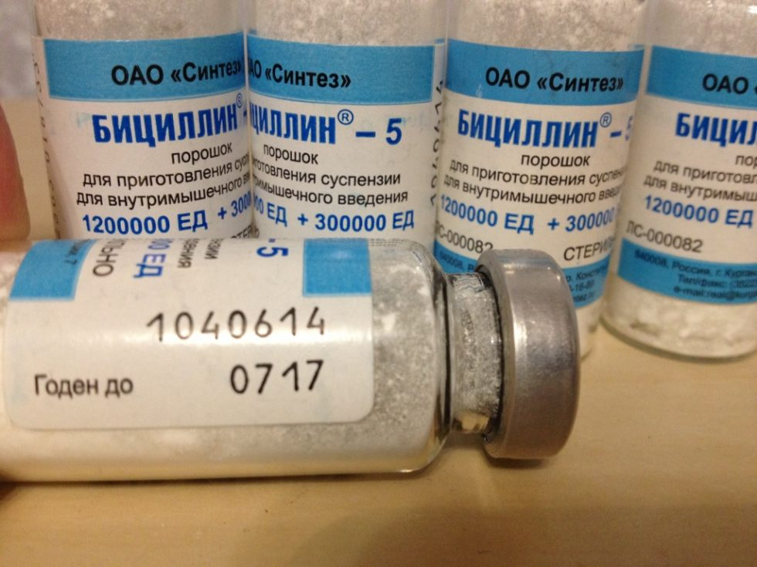
Природные пенициллины действуют на грамположительные бактерии, грамотрицательные кокки, некоторые спирохеты.
Вызывают гибель некоторых стафилококков (большинство штаммов устойчиво), стрептококков, пневмококков, гонококков, менингококков; возбудителей газовой гангрены, столбняка, дифтерии, сибирской язвы; спирохет (возбудителей сифилиса, боррелиоза, лептоспироза) и актиномицетов.
вводятся только парентерально.
Выпускаются в форме порошков во
флаконах по 10 мл,
дозируются в ЕД
Натриевую и калиевую соли
бензилпенициллина вводят внутривенно
внутриартериально, ингаляционно,
внутрикостно 4-6 раз в сутки.
Эндолюмбально в спинномозговой
канал при менингитах вводят только
натриевую соль
бензилпенициллина.

Slide 16
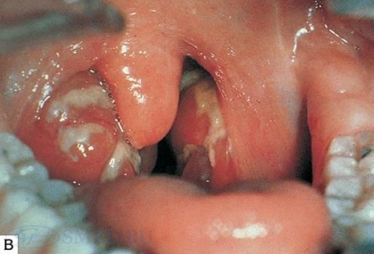
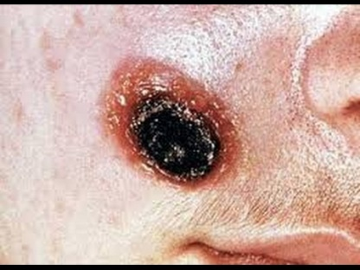
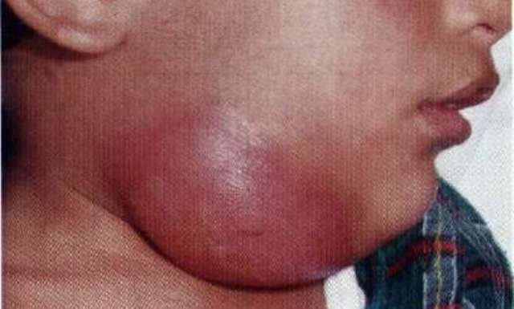
Показания:
Бактериальные инфекции, вызванные
чувствительными штаммами стрептококков (ангины, гнойные осложнения ран, сепсис, остеомиелит, абсцессы и флегмоны, пневмонии, эндокардиты, отиты, маститы и др.),
пневмококков (пневмонии, менингиты и др.), менингококков.
применяют для лечения сибирской язвы, газовой гангрены, столбняка, дифтерии, гонореи, сифилиса, актиномикоза.

Slide 17
Пенициллины пролонгированного действия:
новокаиновая соль бензилпенициллина назначают
2 раза в сутки, каждые 12 часов
бензатин (бициллин-1) назначают 1 раз в 1-2 недели
бициллин-5 (смесь бициллина-1 и новокаиновой соли бензилпенициллина) назначают 1 раз в 3-4 недели.
Применяют при отсутствии возможности регулярного введения бензилпенициллина, для лечения и профилактики обострений ревматизма, рецидивирующей рожи (стрептококковые инфекции), лечения сифилиса.

Slide 18
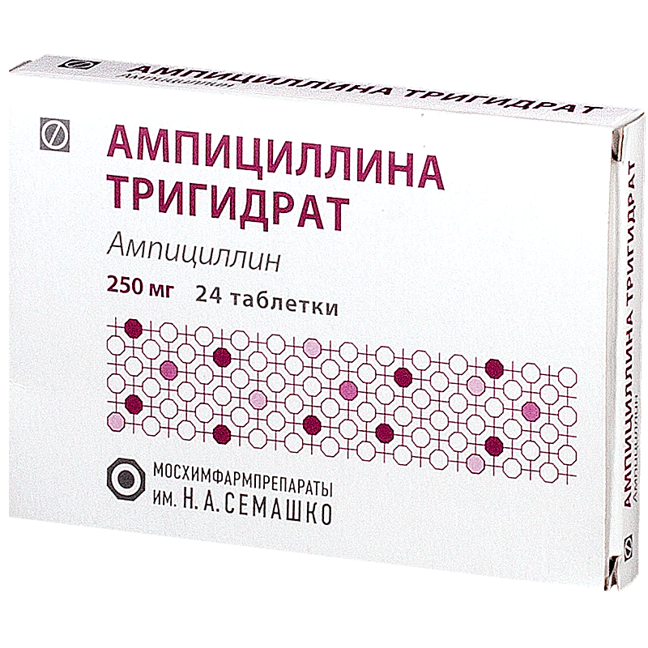
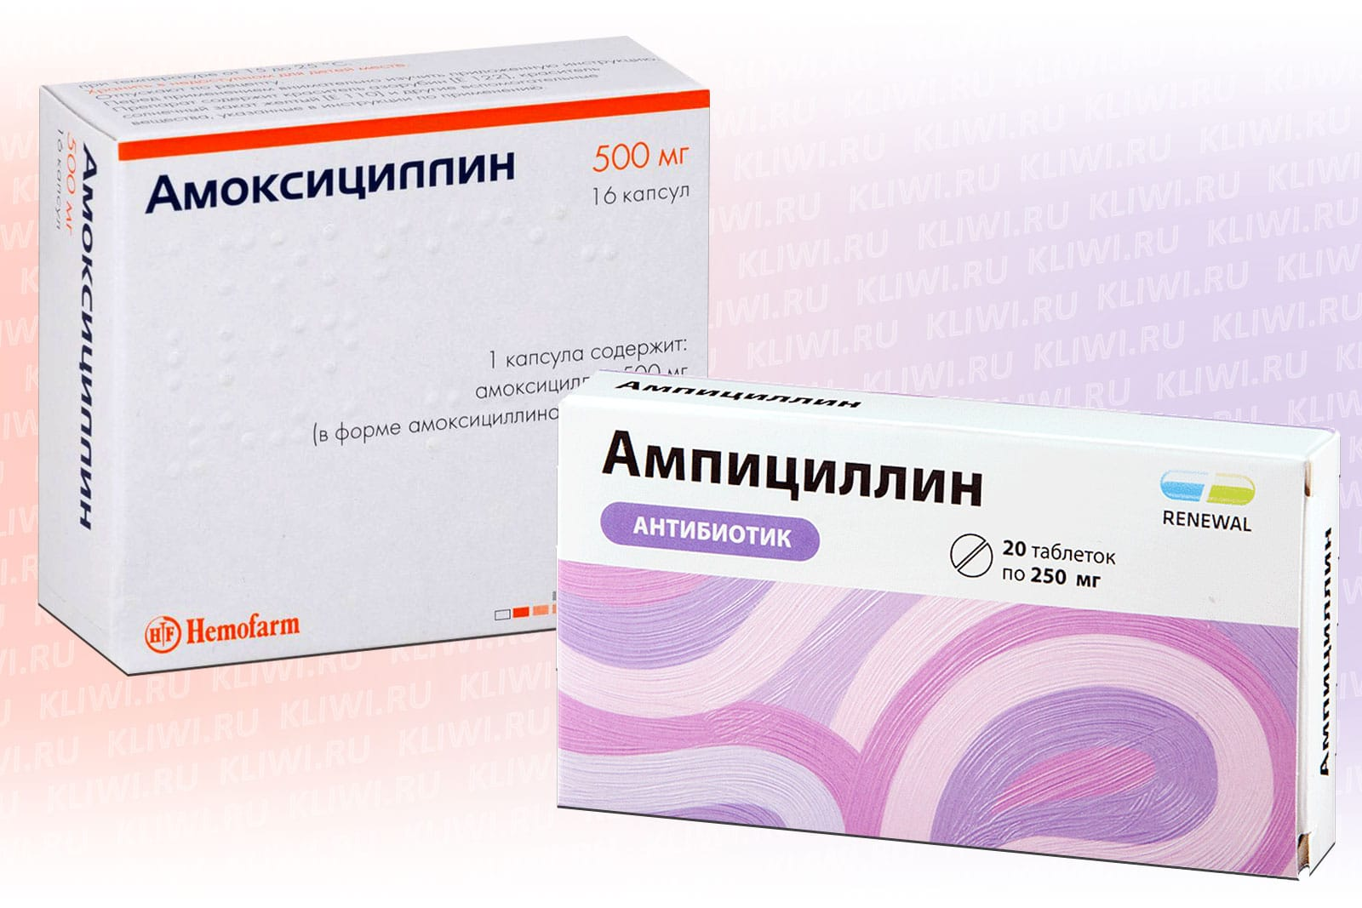
Полусинтетический путь получения АБ позволил получить препараты с различными свойствами:
устойчивые к соляной кислоте желудочного сока и пригодные для перорального применения,
более устойчивые к разрушению микробными ферментами бета-лактамазами,
обладающие более широким спектром противомикробного действия.

Slide 19
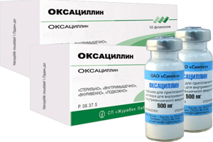
Полусинтетические пенициллины:
1 поколение:
изоксазолилпенициллины: оксациллина натриевая соль
аминопенициллины: ампициллин
амоксициллин
(флемоксин солютаб)
2 поколение:
карбоксипенициллины: карбенициллин
тикарциллин
3 поколение:
уреидопенициллины:
пиперациллин

Slide 20
Оксациллина натриевая соль
Ампициллин
Амоксициллин
применяются перорально (в форме таблеток, капсул, порошка и гранул для приготовления суспензии для приема внутрь) и парентерально (в форме порошка для приготовления раствора для инъекций).
Назначают каждые 6-8 часов. Дозировку подбирают в зависимости от возраста и от диагноза.
Основным показанием к применению оксациллина является инфекция, вызванная устойчивыми к бензилпенициллину пенициллиназо-образующими стафилококками.
Аминопенициллины обладают активностью в отношении как грамположительных, так и грамотрицательных МО.
Амоксициллин отличается высокой активностью в отношении H. рylori и включен в схему лечения язвенной болезни желудка и двенадцатиперстной кишки.

Slide 21
К пенициллинам и почти всем бета-лактамным антибиотикам и многим другим группам противомикробных средств, устойчивы метициллин-резистентные стафилококки, резистентность которых связана не с выработкой бета-лактамаз, а с появлением в результате генетических мутаций атипичных пенициллин-связывающих белков:
S. аureus (стафилококк золотистый)
S. еpidermidis (стафилококк эпидермальный), а вызванные ими инфекции относятся к проблемным.
Показания к применению: инфекционно-воспалительные заболевания, вызванные чувствительными МО инфекции дыхательных, мочевыводящих путей (бронхит, пневмония, ангина, пиелонефрит, уретрит), инфекции ЖКТ (вт.ч. хронический гастрит в фазе обострения, ЯБЖ и ДПК в фазе обострения, ассоциированные с Helicobacter pylori), гинекологические инфекции, инфекционные заболевания кожи и мягких тканей, листериоз, лептоспироз, гонорея.

Slide 22
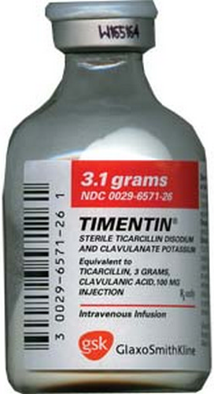
Полусинтетические пенициллины 2 и 3 поколений
карбенициллин
тикарциллин (тиментин)
пиперациллин
активны в отношении многих грамположительных и грамотрицательных бактерий, в том числе синегнойной палочки, протея.
Показания к применению: перитонит, менингит, пневмония, абсцесс легкого, сепсис, инфекции костей и суставов, кожи и мягких тканей, инфицированные раны, ожоги, гонорея , а также профилактика послеоперационных инфекционных осложнений.
Тикарциллин рассматривается как препарат резерва для лечения инфекций, вызванных синегнойной палочкой (относятся к «проблемным» инфекциям).
Применяются только парентерально и оказываю более пролонгированное действие (вводятся 2 раза в сутки).

Slide 23
Устойчивость бактерий к пенициллинам развивается быстро.
Длительное воздействие АБ;
скачки концентрации АБ в крови;
несоблюдение четких интервалов приема – способствует развитию резистентности.

Slide 24
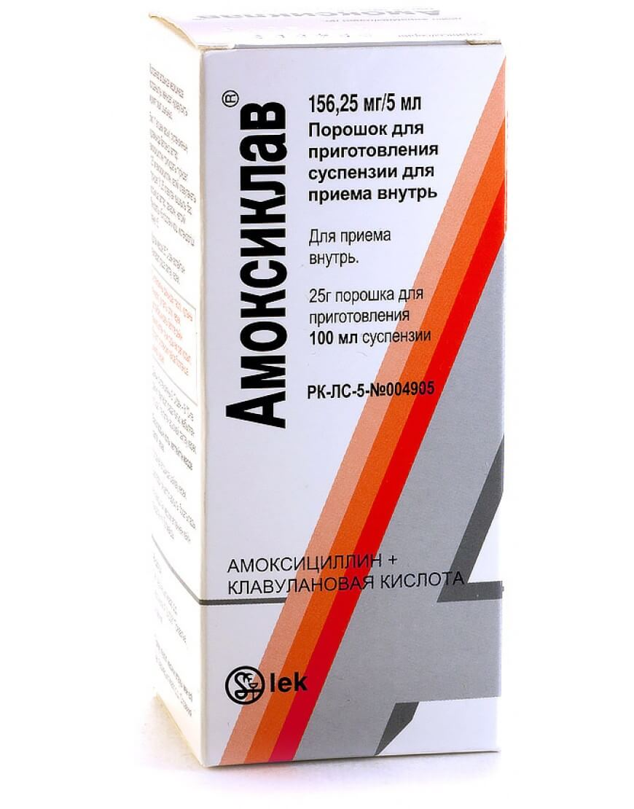
Ингибиторозащищенные
пенициллины:
амоксициллин/клавуланат
амоксиклав
флемоклав
аугментин

Slide 25
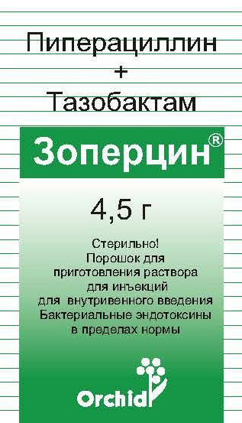
ампициллин/сульбактам
(амписид, уназин, сультасин)
тикарциллин/клавуланат
(тиментин)
пиперациллин/тазобактам
(зоперцин)

Slide 26
Основные побочные эффекты:
Аллергические реакции, которые
проявляются в виде сыпи на коже,
дерматита, бронхоспазма,
анафилактического шока.
Тошнота, метеоризм, диарея.
Развитие суперинфекции
дрожжевыми грибами,
кандидоз,
дисбактериоз.
Противопоказания:
сенсибилизация к пенициллинам и бета-лактамам, тяжелые нарушения функций печени, почек.
Низкая токсичность пенициллинов позволяет их назначать по показаниям беременным женщинам и маленьким детям.

Slide 27
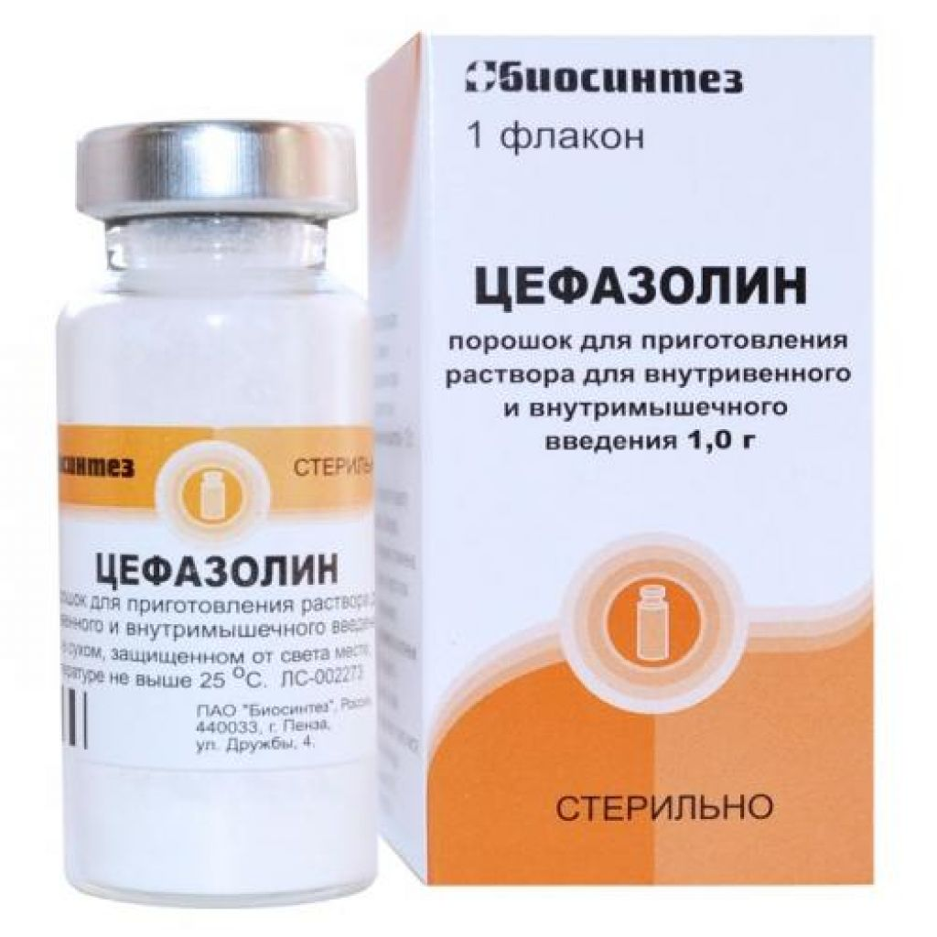
Цефалоспорины
Выделяют 5 поколений антибиотиков цефалоспоринового ряда, отличающихся между собой по спектру противомикробной активности.
Подобно пенициллинам они оказывают бактерицидное действие, низкотоксичны.
1 поколение
цефазолин (кефзол)
цефалексин (кефлекс)
Активны против многих грамположительных и некоторых
грамотрицательных МО
высокоактивны
против стафилококков, нечувствительных
к бензилпенициллину.

Slide 28
Цефалоспорины
Цефалоспорины I поколения применяются при инфекциях верхних дыхательных путей (тонзиллит, фарингит), пневмониях, эндокардите, перитоните, остеомиелите, отитах, синуситах, фурункулезе, раневых инфекциях, инфицированных ожогах, инфекциях мочевыводящих путей, для профилактики хирургических инфекций (цефазолин) и других; плохо проникают через ГЭБ.
Цефалексин назначают внутрь в основном при инфекциях средней тяжести в виде капсул, таблеток, суспензии по 0,25—0,5 4 раза в сутки.
Цефазолин применяют парентерально (в/в или в/м), каждые 6-8 часов.
Резистентность МО развивается быстро.

Slide 29
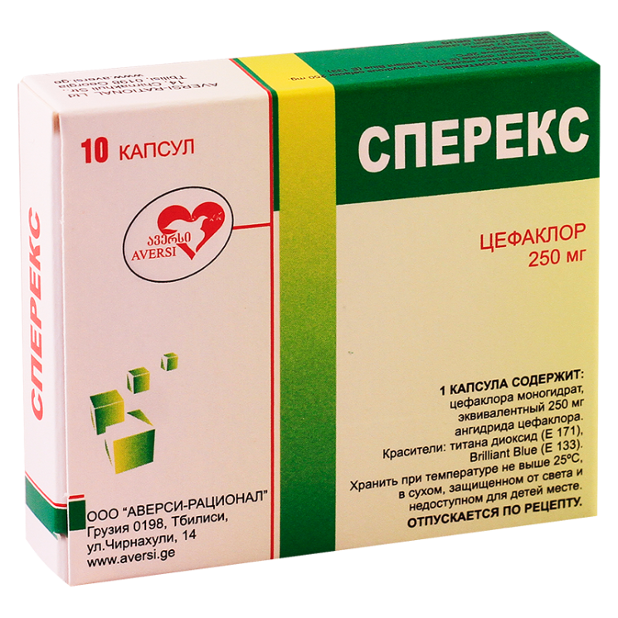
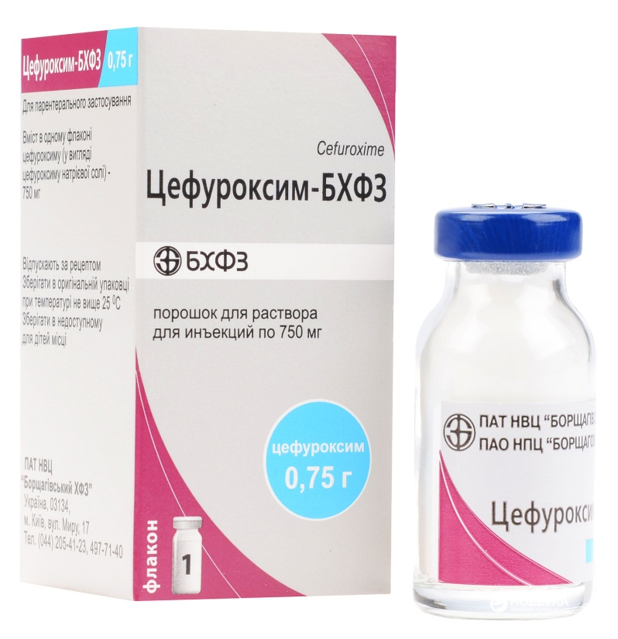
2 поколение
цефаклор
цефуроксим и др.
Активны против большего числа грамотрицательных бактерий, но слабее в отношении грамположительных.
Применяются при инфекциях дыхательных путей, мочевыводящих путей, отите, гонорее и др.
Цефаклор назначается внутрь 3 раза в сутки.
Цефуроксим удовлетворительно проникает через ГЭБ и считается препаратом выбора при менингитах, вызванных менингококками. Его вводят в/в каждые 8-12 часов.
Резистентность МО развивается быстро.

Slide 30
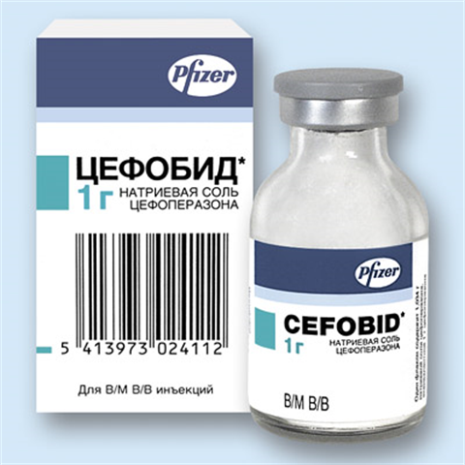
3 поколение
цефоперазон (цефобид)
цефтриаксон (роцефин)
цефтазидим (завицефта)
цефотаксим (клафоран)
Активны против грамотрицательных бактерий, резистентных к другим антибиотикам ингибитор-защищенные и против синегнойной палочки.
Менее активны против грамположительных (стафило-, стрептококков).

Slide 31
Устойчивы ко многим бета-лактамазам,
проникают через ГЭБ (кроме цефоперазона).
Применяются при пневмонии, инфекции мочевыводящих путей, уха, горла, носа, сепсис, менингит, эндокардит, гонорея, инфекции костей и мягких тканей, брюшной полости и др. Применяют парентерально (в/м и в/в): цефотаксим и цефтазидим внутримышечно вводят 2—3 раза в сутки, цефтриаксон и цефоперазон — 1—2 раза.
Цефиксим (супракс)
применяется
внутрь в капсулах
или в виде
суспензии.

Slide 32
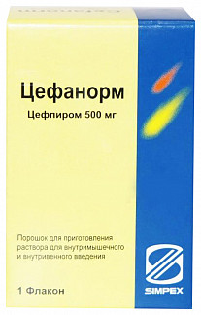
4 поколение
цефпиром (цефанорм)
цефепим (сивулан)
Эти антибиотики по сравнению с другими цефалоспоринами имеют наиболее широкий спектр противомикробного действия. К ним чувствительны грамотрицательные (в том числе синегнойная палочка), грамположительные бактерии, причем штаммы, устойчивые к цефалоспоринам III поколения.
Высоко устойчивы к бета-лактамазам.
Применяются при тяжелых осложненных инфекциях мочевыводящих путей, костей, суставов, кожи и мягких тканей, сепсисе, менингите, хирургической инфекции и т. п., в том числе при смешанной инфекции и для «эмпирической» терапии (до установления возбудителя). Вводят цефпиром внутривенно, цефепим внутривенно или внутримышечно каждые 12 ч.

Slide 33
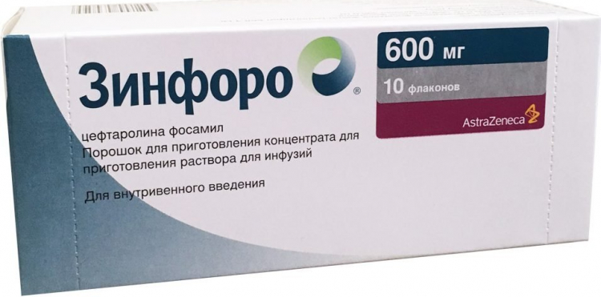
5 поколение
цефтобипрол (зефтера)
цефтаролин (зинфоро)
цефтолозан (зербакса с тазобактамом).
Активны против грамположительных и грамотрицательных бактерий, синегнойной палочки, возбудителей «проблемных» инфекций метициллин-резистентных стафилококков.
Применяются при осложненных инфекциях, вызванных чувствительными штаммами грамположительных и грамотрицательных микроорганизмов, парентерально 2-3 раза в сутки.
Высокоустойчивы к бета-лактамазам.

Slide 34
Побочные эффекты и противопоказания:
аллергические реакции, сыпь, зуд кожи, бронхоспазм, анафилактический шок, отмечается перекрестная аллергия с пенициллинами. Дисбактериоз, развитие суперинфекции дрожжевыми грибами (кандидоз, стоматит), тошнота, диарея.
Противопоказаны при гиперчувствительности к любому препарату этой группы и пенициллинам, аллергических заболеваниях в анамнезе. Осторожность необходима при назначении их больным с нарушением функции печени и почек.
При установленной непереносимости у больного пенициллинов, их назначать
нельзя.
Низкая токсичность позволяет назначать отдельные препараты по показаниям беременным женщинам и детям.

Slide 35
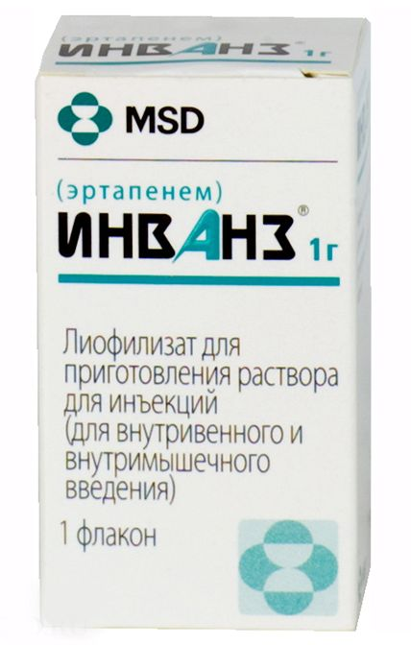
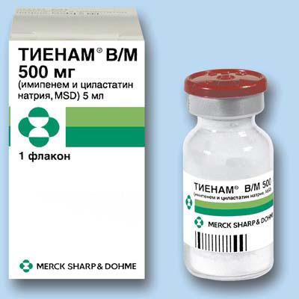
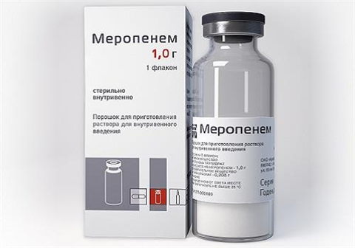
карбапенемы
Меропенем
Имипенем с циластатином (тиенам)
Эртапенем (инванз)
Дорипенем (дорипрекс)
имеют наиболее широкий среди бета-лактамов спектр противомикробного действия. К ним чувствительны многие грамположительные и грамотрицательные аэробные и анаэробные бактерии, включая синегнойную палочку (кроме эртапенема). Не активны в отношении MRSA, хламидий, микоплазм.
Все карбапенемы устойчивы к большинству известных бета-лактамаз.

Slide 36
Имипенем + циластатин (тиенам) представляет собой комбинацию карбапенемного антибиотика (имипенем) с веществом (циластатин), которое предупреждает быстрое разрушение имипенема ферментом дегидропептидазой в почках.

Slide 37
карбапенемы
Хорошо проникают в ткани и жидкости организма, выводятся почками в активном виде.
Применяются при тяжелых, угрожающих жизни инфекциях разной локализации (брюшной полости и малого таза, нижних дыхательных путей, костей, суставов, кожи, мягких тканей, осложненных инфекциях мочевыводящих путей), сепсисе, в том числе при инфекциях, вызванных не выявленными или несколькими возбудителями, главным образом в случаях устойчивости возбудителей к другим антибиотикам, при инфекциях у пациентов с иммунодефицитом. Вводить эти препараты можно внутривенно или внутримышечно.

Slide 38
Побочные эффекты и противопоказания
Из побочных эффектов возможны тошнота, рвота, понос, головная боль, изменения со стороны крови (лейкопения, анемия), аллергические реакции (нельзя применять у больных с аллергией на пенициллины) и др. Имипенем может вызывать судороги, эпилептические припадки (при бактериальном менингите применяют меропенем). В месте введения препаратов иногда возникают покраснение, болезненность, тромбофлебиты. Противопоказаны при гиперчувствительности к карбапенемам и др. бета-лактамным АБ, в период беременности в период лактации, в раннем детском возрасте (до 3 месяцев).

Slide 39
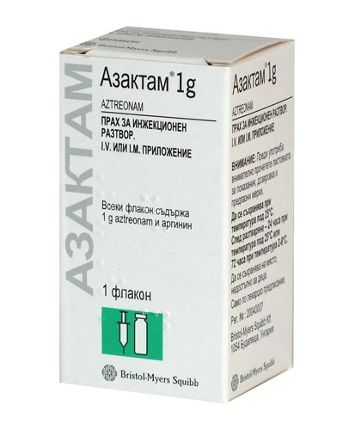
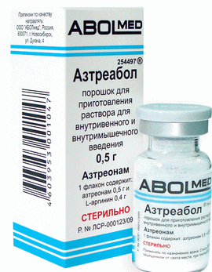
Монобактамы
Азтреонам (Азтреабол)
проявляет высокую активность в отношении
грамотрицательных бактерий (кишечной и
синегнойной палочек, протея, клебсиелл, серраций и
др.) и не действует на грамположительные бактерии,
бактероиды и другие анаэробы. Обладает высокой
устойчивостью к бетабета-лактамазам,
вырабатываемым грамотрицательными аэробными
бактериями.
Порошок для приготовления
растворов для инъекций. Вводят в/м и в/в.

Slide 40
Применяется как препарат резерва
при тяжелых инфекциях мочевыводящих путей, брюшной полости и малого таза, менингите, пневмонии, сепсисе, послеоперационных инфекционных осложнениях и т. д.
Вводят парентерально
по 0,5—1,0 2—3 раза в сутки
в тяжелых случаях до 8,0 в сутки.

Slide 41
Побочные действия: обычно хорошо
переносится, но может вызывать
спастические боли в животе, тошнота, рвота, диарея, нарушения функции печени
головная боль, головокружение, спутанность сознания, бессонница. Аллергические реакции.
Нарушения картины крови.
Стоматит, изменение вкуса.
При внутривенном введении - в месте введения тромбофлебит;
при в/м - боль и отечность в месте инъекции.
Противопоказания: повышенная чувствительность к азтреонаму или L-аргинину, период грудного вскармливания, детский возраст (до 9 мес.);
с осторожностью назначают беременным и кормящим женщинам.

Slide 42
Гликопептиды
Ванкомицин
Тейкопланин
Известны как противостафилококковые антибиотики.
Ванкомицин действует бактерицидно, преимущественно на грамположительные бактерии.
Это один из немногих антибиотиков, эффективных в отношении метициллин-резистентных стафилококков.

Slide 43
Спектр его противомикробного действия включает прежде всего различные виды стафилококков, в том числе природно устойчивых ко многим антибиотикам и метициллиноустойчивых S. aureus и S. epidermidis (MRSA и MRSE)-золотистого и эпидермального, некоторые другие грамположительные бактерии (энтерококки, пневмококки, клостридии). Главное достоинство ванкомицина –
низкая частота резистентности стафилококков (0—5 %) и отсутствие перекрестной устойчивости со всеми другими антибиотиками.

Slide 44
Показания
Ванкомицин применяют как антибиотик резерва при тяжелых инфекциях разной локализации: сепсис, эндокардит, менингит, пневмония, инфекции костей, суставов, кожи и мягких тканей, вызванные резистентными к другим антибиотикам стафилококками, а также при аллергии к бета-лактамам, непереносимости др. антибиотиков.
Вводят в/в капельно по 30—40 мг/кг в сутки в 2 введения, при этом он раздражает вены, возможны тромбофлебиты. Т1/2 у ванкомицина 6—8 ч, выводится почками. Для лечения стафилококкового энтероколита и антибиотик-ассоциированной диареи (псевдомембранозный колит), вызванной клостридией (C. difficile), назначают внутрь в виде раствора в 30 мл воды 40 мг/кг 3—4 раза в сутки курсом 7—10 дней.
Поскольку ванкомицин практически не всасывается в ЖКТ, системные реакции на него при этом отсутствуют.

Slide 45
Побочные эффекты:
ванкомицин довольно токсичный антибиотик. нефротоксическое действие –
плоть до развития почечной недостаточности,
ототоксическое действие –
снижение слуха, до глухоты, звон в ушах,
нарушение картины крови –
преходящие тромбоцитопения и нейтропения.
При быстром введении вызывает массивное высвобождение гистамина из тучных клеток, приводящее к снижению АД, расширению
сосудов кожи и появлению красной сыпи -
Противопоказания: неврит слухового нерва;
почечная недостаточность;
I триместр беременности,
период грудного вскармливания
повышенная чувствительность к препарату.

Slide 46
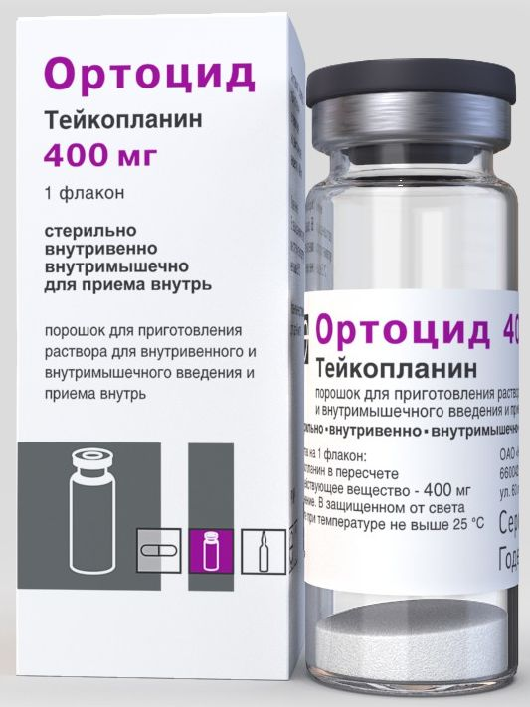
Тейкопланин (ортоцид) - другой гликопептидный антибиотик, по всем свойствам близкий ванкомицину.
Более эффективен в отношении золотистого стафилококка (MRSA), стрептококков, энтерококков, но уступает ванкомицину по действию на другие штаммы стафилококков.
Имеет более длительный Т1/2 (40—70 ч), реже вызывает побочные эффекты. Может вводиться не только внутривенно, но и внутримышечно.

Slide 47
Фосфомицин (МОНУРАЛ)
АБ широкого спектра действия, производное фосфоновой кислоты, предназначенное для лечения инфекций мочевыводящих путей.
Механизм действия связан с подавлением первого этапа синтеза клеточной стенки бактерий. Являясь структурным аналогом фосфоэнолпирувата, конкурентно необратимо ингибирует фермент УДФ-N-ацетилглюкозамиенолпирувилтрансферазу, который катализирует реакцию образования УДФ-N-ацетил-3-О-(1-карбоксивинил)-В-глюкозамина из фосфоенолпирувата и УДФ-N-ацетил-D-глюкозамина.
Также препарат способен снижать адгезию бактерий со слизистыми оболочками мочевого пузыря, которая может играть роль предрасполагающего фактора для рецидивирующих инфекций.
Фосфомицин активен в отношении широкого спектра грамположительных и грамотрицательных микроорганизмов, обычно выделяемых при инфекциях мочевыводящих путей, таких как Escherichia coli, Citrobacter spp., Klebsiella spp., Proteus spp., Serratia spp., Pseudomonas aeruginosa, Enterrococcus faecalis.

Slide 48
Фосфомицин (МОНУРАЛ)
Показания к применению
острый бактериальный цистит, острые приступы рецидивирующего бактериального цистита;
уретрит; бактериурия у беременных;
послеоперационные инфекции мочевыводящих путей;
Профилактика инфекций при хирургическом вмешательстве на мочевыводящих путях и при трансуретральных диагностических исследованиях.
Побочное действие
Наиболее распространенными нежелательными реакциями на однократный прием фосфомицина являются нарушения со стороны желудочно-кишечного тракта, чаще всего диарея. Эти реакции являются кратковременными и проходят спонтанно.
Противопоказания
Повышенная чувствительность к фосфомицину, другим компонентам препарата; тяжелая почечная недостаточность; возраст до 12 лет (для дозировки 3 г); детский возраст до 5 лет (для дозировки 2 г); гемодиализ.

Slide 49
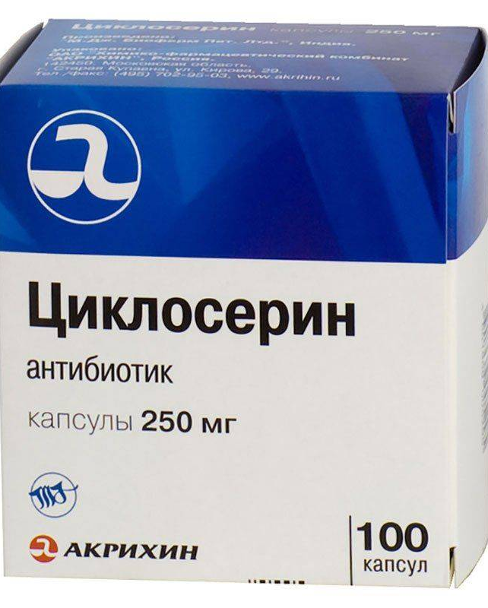
циклосерин
Показания к применению
острый бактериальный цистит, острые приступы рецидивирующего бактериального цистита;
уретрит; бактериурия у беременных;
послеоперационные инфекции мочевыводящих путей;
Профилактика инфекций при хирургическом вмешательстве на мочевыводящих путях и при трансуретральных диагностических исследованиях.
Побочное действие
Наиболее распространенными нежелательными реакциями на однократный прием фосфомицина являются нарушения со стороны желудочно-кишечного тракта, чаще всего диарея. Эти реакции являются кратковременными и проходят спонтанно.
Противопоказания
Повышенная чувствительность к фосфомицину, другим компонентам препарата; тяжелая почечная недостаточность; возраст до 12 лет (для дозировки 3 г); детский возраст до 5 лет (для дозировки 2 г); гемодиализ.

Slide 50
капреомицин
Полипептидный антибиотик, продуцируемый Streptomyces capreolus. Оказывает бактериостатическое действие на различные штаммы Mycobacterium tuberculosis (минимальная подавляющая концентрация в среднем равна 1,25-2,5 мг/л при определении в жидкой среде).
Механизм действия капреомицина связан с подавлением синтеза белка в бактериальной клетке.
Противотуберкулезный препарат II ряда (согласно классификации Всемирной Организации Здравоохранения).

Slide 51
капреомицин
Показания к применению
Туберкулез легких (если препараты первого ряда (изониазид, рифампицин и стрептомицин) оказались неэффективными и в комбинации с другими противотуберкулезными препаратами.
Побочные эффекты: нефротоксичность
нейротоксичность, нервно-мышечная блокада.
ототоксичность (субклиническая потеря слуха, шум в ушах и головокружение), вестибулярные нарушения;
нарушение картины крови.
Противопоказания
Гиперчувствительность к капреомицину, беременность, период грудного вскармливания, детский возраст до 18 лет (безопасность и эффективность применения не установлены).

Slide 52
Циклические полипептидные антибиотики
полимиксин В (сабвиксин, вилимиксин)
грамицидин С
Механизм их противомикробного действия заключается в связывании с фосфолипидами цитоплазматической мембраны бактерий, что приводит к увеличению проницаемости мембраны и потере микробом жизненно важных метаболитов.
Полимиксин В оказывает бактерицидное действие только на грамотрицательную флору.
К нему высокочувствительны кишечная и дизентерийная палочки, сальмонеллы, клебсиеллы, энтеробактер и ряд других бактерий, но наиболее ценным качеством антибиотиков является сильное действие на большинство (80—85 %) штаммов синегнойной палочки. В связи с этим рассматривается как противосинегнойный антибиотики.

Slide 53
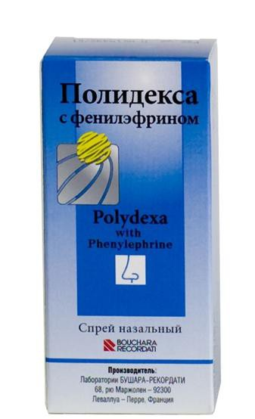
Полимиксин В не всасывается из желудочно-кишечного тракта при приеме внутрь.
Вводят в/м, в/в, интратекально.
Полимиксина В применяют при тяжелых инфекциях, вызванных синегнойной палочкой, с множественной устойчивостью к другим антибиотикам:
Сепсис
Менингит, пневмония, раневые инфекции.
Местно в составе комбинированных препаратов применяют при инфекциях глаз, отите, инфицированных синегнойной палочкой ранах, ожогах (полидекса, макситрол).

Slide 54
Циклические полипептидные антибиотики
Полимиксин В относится к высокотоксичным антибиотикам.
Побочные эффекты:
Нейротоксическое действие (головокружение, головная боль, атаксия, нарушения сознания, зрения, речи, нервно-мышечная блокада и др.); нефротоксическое действие.
Паралич дыхательной мускулатуры; боль в эпигастрии, тошнота, нарушение зрения, аллергические реакции, тромбофлебит, боль в месте инъекции.
Противопоказания: миастения, беременность, период лактации, повышенная чувствительность.

Slide 55
Грамицидин С - природный антибиотик, циклический декапептид с узким спектром действия. К нему чувствительны грамположительные бактерии: стрептококки, стафилококки, анаэробные грамположительные бактерии.
Применяется только местно, в основном для лечения тонзиллита, фарингита, стоматита, пародонтита (таблетки для рассасывания). Может использоваться для промывания и орошения гнойных ран, пролежней, язв, фурункулов, лечения пиодермии, бактериальных инфекций глаз (в составе комбинированных препаратов).
Побочные эффекты: при местном применении
возможны аллергические реакции,
Противопоказания:
- повышенная чувствительность
к компонентам препарата;
- период лактации;
-детский возраст до 4 лет.
При беременности применяют
с осторожностью.

Slide 56
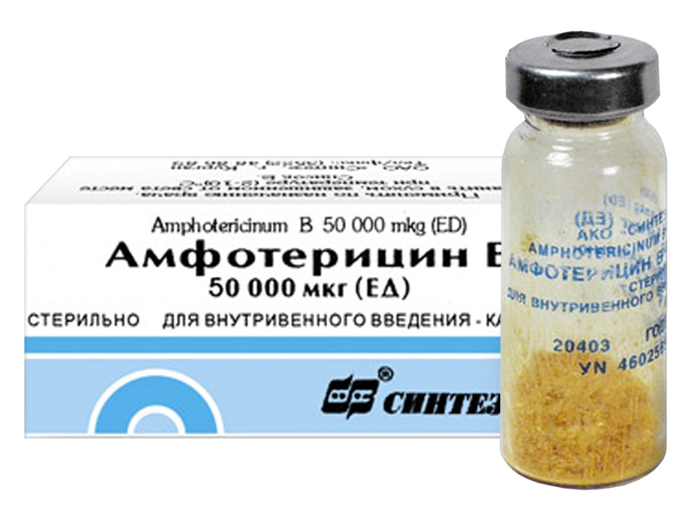
Полиены (противогрибковые антибиотики).
амфотерицин в
нистатин
натамицин (пимафуцин)
Антибактериальными свойствами эти антибиотики не обладают. Активны только в отношении патогенных грибов. Проявляют в основном фунгицидное действие.
Амфотерицин В одно из самых активных и самых токсичных противогрибковых средств с широким спектром действия. Он подавляет рост большинства возбудителей системных микозов. Устойчивость к нему развивается медленно. Применяют по жизненным показаниям при системных микозах. Вводится капельно внутривенно
сильно разведенным
5 % раствором глюкозы.

Slide 57
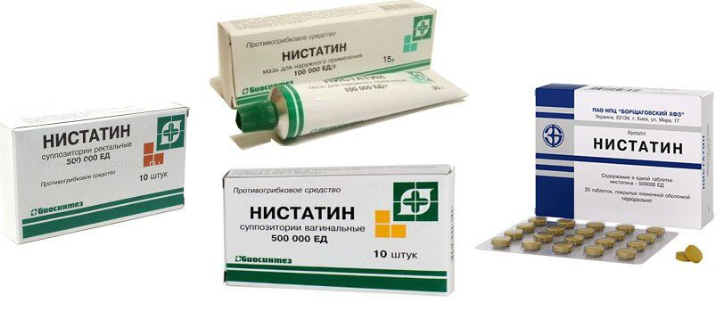
Нистатин. Активен практически только в о
тношении грибов рода Candida
Широко применяется при кандидозных поражениях, доступных для прямого воздействия (кожа, слизистые нижних отделов ЖКТ и мочевыводящих путей, кольпиты, вульвовагиниты и др.),
в форме крема, мази, вагинальных и ректальных свечей.
Внутрь в таблетках при кандидозе ЖКТ.
Достоинством препарата является хорошая переносимость и отсутствие побочных реакций, если нет аллергии.

Slide 58
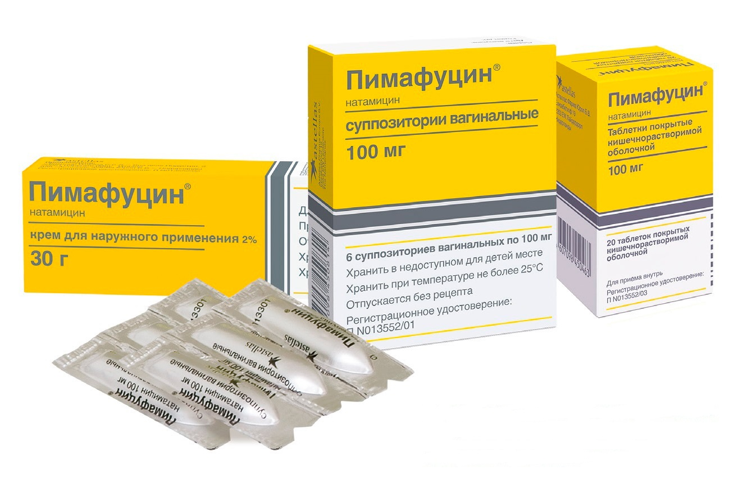
Натамицин (пимафуцин) - полиеновый антибиотик, обладающий более широким, чем нистатин, спектром действия. К нему высокочувствительны большинство штаммов патогенных дрожжевых грибов рода Candida (устойчивых штаммов не выявлено), менее чувствительны дерматофиты, он активен в отношении трихомонад. Применяется местно при кандидозе кожи, слизистых оболочек (2 % крем); в свечах вагинальных при поражении наружных половых органов и влагалища у женщин (кандидозный вульвовагинит, или молочница); при кандидозе кишечника — внутрь в таблетках Переносимость препарата хорошая, назначают интравагинально беременным женщинам.
Возможно ощущение жжения при местном применении, тошнота и рвота при приеме внутрь.
Входит в список
ЖНВЛП.

Slide 59
ОСНОВНЫЕ ПРАВИЛА АНТИБИОТИКОТЕРАПЕИИ
Применение АБ только по показаниям!
Строгое соблюдение режима и курса терапии!
Прием АБ в одно и тоже время, не допуская снижения бактерицидной концентрации в крови!

Slide 60
ЗАКЛЮЧЕНИЕ
В заключении необходимо подчеркнуть, что антибактериальные препараты являются единственными эффективными средствами лечения инфекционных болезней.
Но, к сожалению, быстрое формирование бактериями устойчивости к антибиотикам, обусловленное нерациональным использованием бактериальных препаратов, приводит к быстрой утрате эффективности последних.
Поэтому наряду с поиском препаратов с принципиально новыми механизмами действия необходимы совместные усилия врачей, фармацевтов и пациентов по упорядочению использования антибиотиков и сохранению их для будущего.

Slide 61
СПАСИБО ЗА ВНИМАНИЕ!

